Slide 1

MÔN CẤU TRÚC DỮ LIỆU&GIẢI THUẬT BÁO CÁO ĐỒ ÁN MÔ PHỎNG THUẬT TOÁN THÁP HÀ NỘI SỬ DỤNG NGĂN XẾP (STACK)
*Nhóm sinh viên thực hiện:
Huỳnh Quốc Hoàng Vương 17110256
Bùi Thị Hồng Nhung 17110201
*Giảng viên hướng dẫn: ThS.Trần Công Tú

Slide 2
NỘI DUNG CHÍNH
Giới thiệu, đưa ra vấn đề.
Lí do và mục đích chọn đề tài.
Tổng quan về chương trình.
Quy trình xây dựng.
Kết luận và hướng phát triển đề tài.

Slide 3
I. Giới thiệu và đưa ra vấn đề
-Cấu trúc dữ liệu và giải thuật là một chương trình bao gồm các thuật toán như sắp xếp, lựa chọn, đệ quy, ngăn xếp…
-Tháp Hà Nội là một trò chơi đòi hỏi di chuyển các đĩa, bằng cách đặt chúng vào cột bên cạnh, một đĩa trong một cột di chuyển,sắp xếp theo thứ tự từ lớn đến bé từ thấp lên cao tạo thành hình tháp.
Ứng dụng stack như thế nào?

Slide 4
II. Lí do và mục đích chọn đề tài
Trong phần này chúng em sẽ nghiên cứu về Ngăn xếp,vì để học và muốn tìm hiểu thật chắc về Ngăn xếp thì phải hiểu được cách nó chạy,cách nó thực thi như thế nào.Nhờ việc mô phỏng mà việc học một ngôn ngữ hay một thuật toán sẽ dễ dàng hơn.Chính vì vậy chúng em quyết định đi xây dựng thuật toán cho chương trình, cụ thể là mô phỏng đề tài Demo Tháp Hà Nộ i.

Slide 5
III. Tổng quan về chương trình
Phạm vi chương trình: Xây dựng các chức năng đáp ứng yêu cầu mô phỏng.
Các chức năng của chương trình:
-Khái quát thuật toán Tháp Hà Nội bằng ngăn xếp.
-Mô phỏng trò chơi Tháp Hà Nội.
-Hiểu được cấu trúc,đặc điểm,ứng dụng hoạt động của ngăn xếp

Slide 6
III. Tổng quan về chương trình
Nguyên lí áp dụng vào thuật toán
- Muốn đưa n đĩa từ cột A (cột nguồn) sang cột C (cột đích) thông qua cột B (cột trung gian) thì chỉ cần đưa (n - 1) đĩa từ A qua B, rồi đưa 1 đĩa từ A qua C và cuối cùng là đưa (n - 1) đĩa từ B qua C, bài toán được giải quyết.
- Còn (n - 1) đưa đĩa từ A sang B thì làm sao? Đơn giản, khi đó xem A là cột nguồn, B là cột đích và C là cột trung gian. Việc tiến hành tương tự, đưa (n - 2) khối từ cột nguồn qua cột trung gian, 1 khối từ cột nguồn sang cột đích và cuối cùng là (n - 2) khối từ cột trung gian sang cột đích.

Slide 7
III. Tổng quan về chương trình
Vai trò và tác dụng của ngăn xếp trong thuật toán.
Trong toàn bộ chương trình mô phỏng thuật toán mà nhóm xây dựng, tổng cộng có 3 ngăn xếp được sửa dụng(stack disksRodA, stack disksRodB và stack disksRodC), đại diện cho 3 cột A, B, C của tháp Hà Nội với A là cột nguồn, B là cột trung gian, C là cột cột đích. Số đĩa trong cột sẽ ứng với số ngăn hiện có của ngăn xếp đó.
Khi người dùng truyền kịch bản vào, chương trình sẽ nạp cho ngăn xếp số ngăn (Đĩa được mô hình hóa thành các picturebox trong chương trình) đúng theo kịch bản vào stack disksRodA (cột A hay cột gốc).
Sau đó, một biến n chứa số đĩa lấy từ kịch bản và cả ba stack này theo thứ tự 1, 2, 3 sẽ được đóng gói thành 1 struct và truyền vào thủ tục HNTByStack để xử lí.

Slide 8
III. Tổng quan về chương trình
Vai trò và tác dụng của ngăn xếp trong thuật toán.
Tại đây, thủ tục sẽ đẩy struct đó vào một stack khác, tạm gọi là stack myStack. Chương trình kiểm rút ngăn trên cùng của myStack và kiểm tra xem biến n của ngăn đó có bằng 1 hay không. Nếu có thì sẽ gọi thủ tục di chuyển đĩa (Movement) và truyền chỉ dẫn (di chuyển 1 đĩa ở cột tại vị trí số 1 về cột tại vị trí thứ 2. Với 1 và 2 theo ngăn xếp đang bị lấy ra xem xét) vào để nó di chuyển đĩa. Nếu n khác 1:
Giảm n xuống 1 đơn vị, tráo hai cột ở vị trí số 1 và vị trí số 3 trong ngăn cho nhau rồi đẩy ngăn đã được xử lí vào stack myStack.
Giữ nguyên n, tráo hai cột ở vị trí số 1 và vị trí số 2 trong ngăn cho nhau rồi đẩy ngăn đã xử lí vào stack myStack.
Lại giảm n xuống 1 đơn vị, tráo hai cột ở vị trí số 2 và vị trí số 3 trong ngăn cho nhau rồi đẩy ngăn đã xử lí vào stack myStack.

Slide 9
IV. Quy trình xây dựng
Cách thức hoạt động của chương trình.
Thiết kế giao diện.
Lập trình sử dụng ngôn ngữ Microsoft C#.NET,IDE và Compiler.
Cài đặt và kiểm lỗi.
Chương trình sản phẩm của đồ án.

Slide 10
Cách thức hoạt động của chương trình
Hàm tính toán nhận số đĩa, xử lí và xuất thông tin cho hàm vẽ.
Người dùng nhập vào số đĩa và tốc độ mô phỏng.
Máy tính nhận thông tin hình ảnh và vẽ ra màn hình cho người dùng.
Hàm vẽ nhận thông tin đã được xử lí, tạo và xuất thông tin hình ảnh.

Slide 11
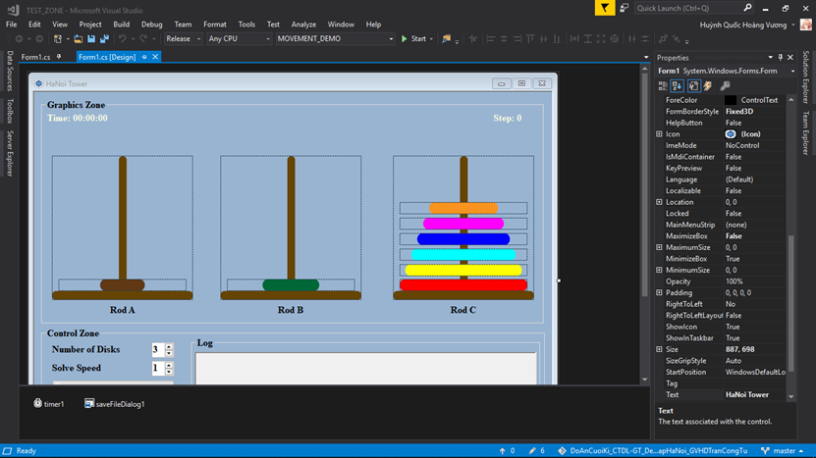
Thiết kế giao diện Form chính của chương trình

Slide 12
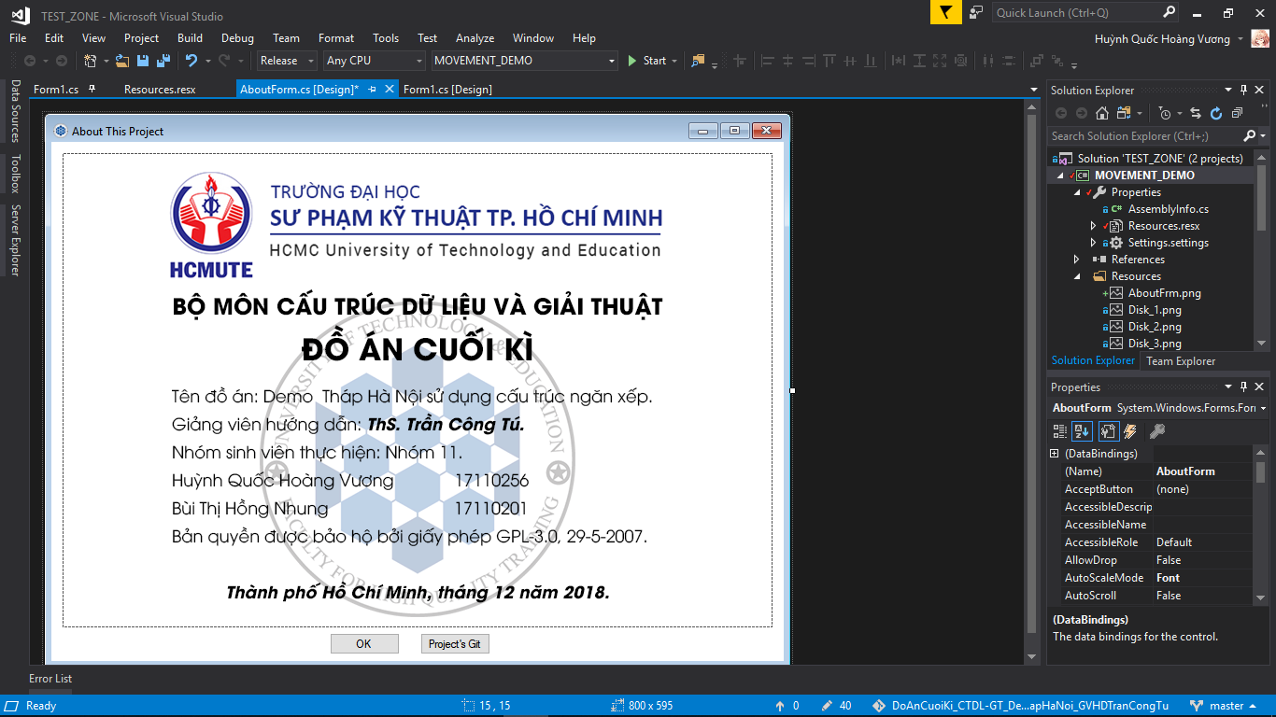
Thiết kế giao diện Form giới thiệu

Slide 13
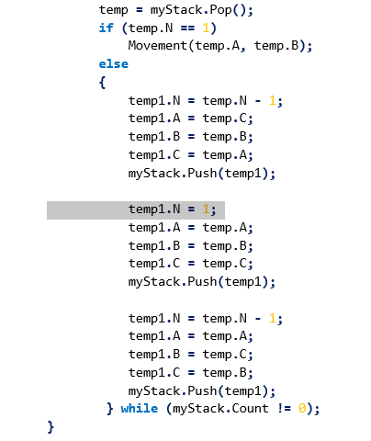
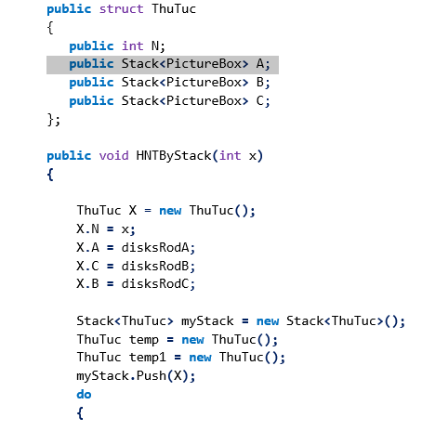
Lập trình sử dụng ngôn ngữ Microsoft C#.NET,IDE và Compiler
Source thuật toán Tháp Hà Nội bằng ngăn xếp bằng C#:

Slide 14
Cài đặt và kiểm lỗi
Cấu dữ liệu ngăn xếp (Stack): Sử dụng lớp (class) stack của C#, thuộc Namespace: System.Collections, được xây dựng sẵn trong bộ Visual Studio 2017.
Cài đặt thuật toán Tháp Hà Nội sử dụng ngăn xếp gồm 2 phần:
+ Phần 1: struct ThuTuc.
+ Phần 2: Hàm void HNTByStack(int x)
Hàm void HNTByStack(int x) nhận đầu vào số nguyên x là số đĩa của tháp cần giải. Sau đó, nó xếp các ngăn (Các struct ThuTuc đã được truyền dữ liệu phù hợp) và bắt đầu giả tháp. Đồng thời, nó truyền dữ liệu của từng bước giải ra, chỉ dẫn cho hàm vẽ thực hiện các lệnh đồ họa.

Slide 15
Cài đặt và kiểm lỗi
Cài đặt hàm vẽ void Movement(Stack<PictureBox> rodSrc, Stack<PictureBox> rodDes):
+ Nhận dữ liệu đầu vào và cột gốc và cột đích.
+ Di chuyển đĩa từ cột gốc về cột đích.
+ Tốc độ di chuyển tùy vào người dùng.

Slide 16
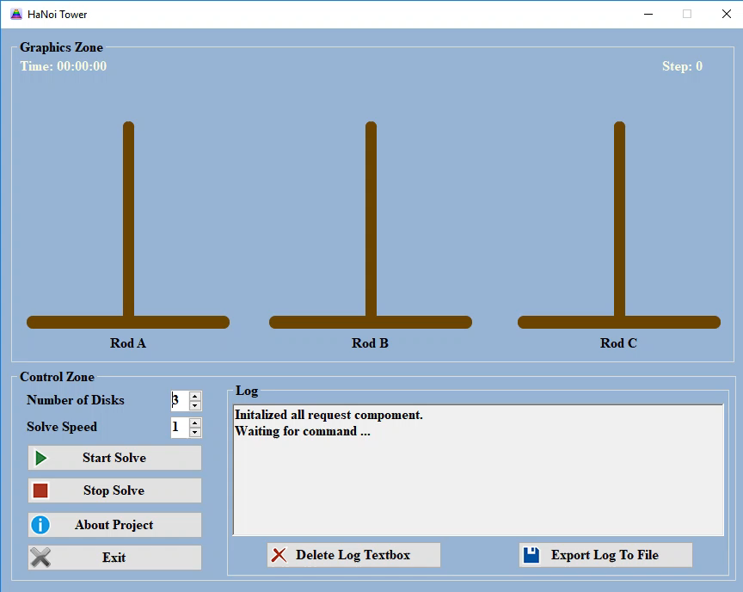
Chương trình sản phẩm của đồ án

Slide 17
V. Kết luận và hướng phát triển
*Ưu điểm
*Nhược điểm
Giúp người sử dụng dễ hiểu,dễ hình dung thuật toán.
Giao diện thiết kế đơn giản,dễ sử dụng.
Bị giới hạn ở mức giải được Tháp Hà Nội với tối đa 8 đĩa.
Nút Stop Slove (Dừng giải) chưa hoạt động được.
Bộ đếm thời gian hoạt động chưa chính xác vì bị tác động của các lệnh delay của hàm vẽ đồ họa (Hàm Public void Movement()).
Một vài lỗi lặt vặt khác.

Slide 18
V. Kết luận và hướng phát triển
*Hướng phát triển
Sử dụng lập trình đa luồng để giải quyết nút “Stop Slove” và độc lập bộ đếm thời gian.
Xây dựng các đĩa của tháp Hà Nội dưới dạng các đối tượng (Object) với các thuộc tính và hành vi rõ ràng để giải quyết mô phỏng tháp Hà Nội nhiều hơn 8 đĩa.
Dành nhiều thời gian hơn để test và debug, fix các lỗi chưa phát hiện được và làm chương trình hoàn thiện hơn.
_The end_

Slide 19
“Thanks for watching!”

